Slide 1
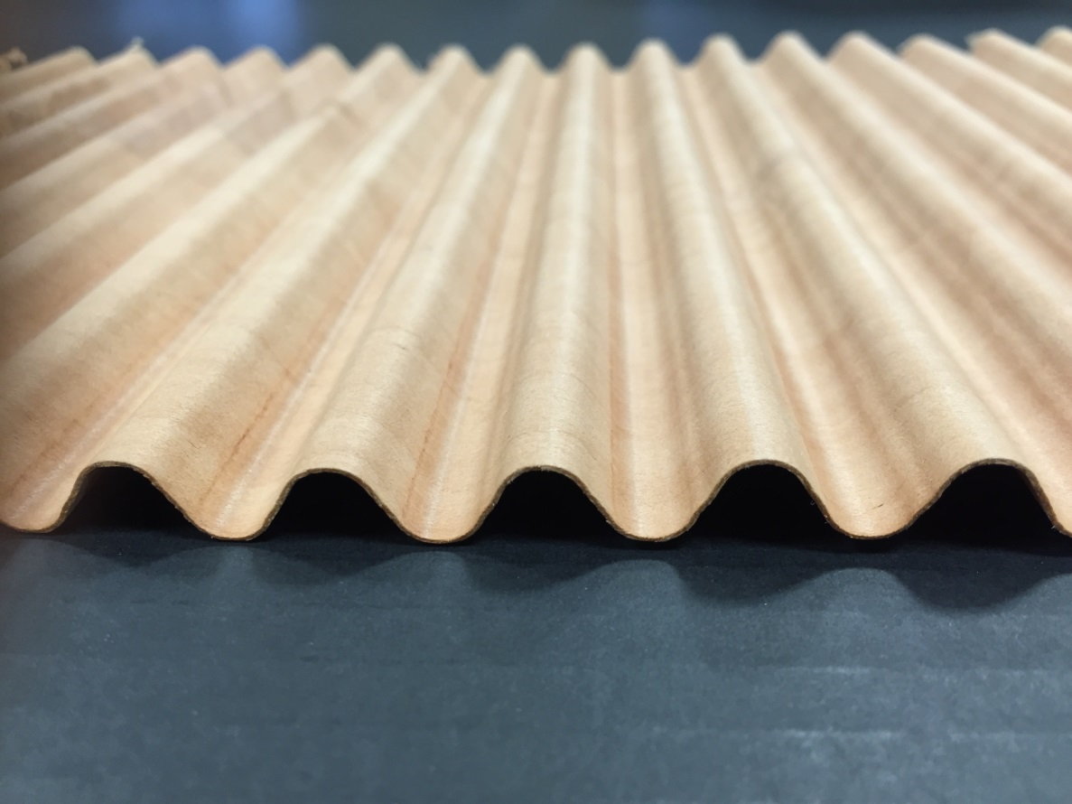
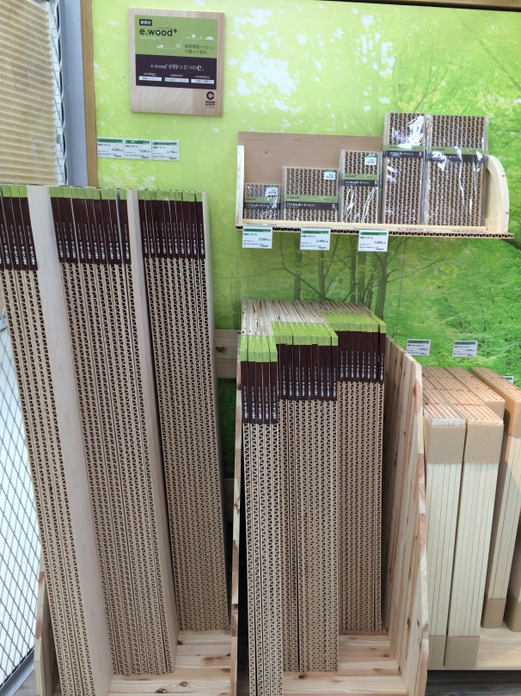
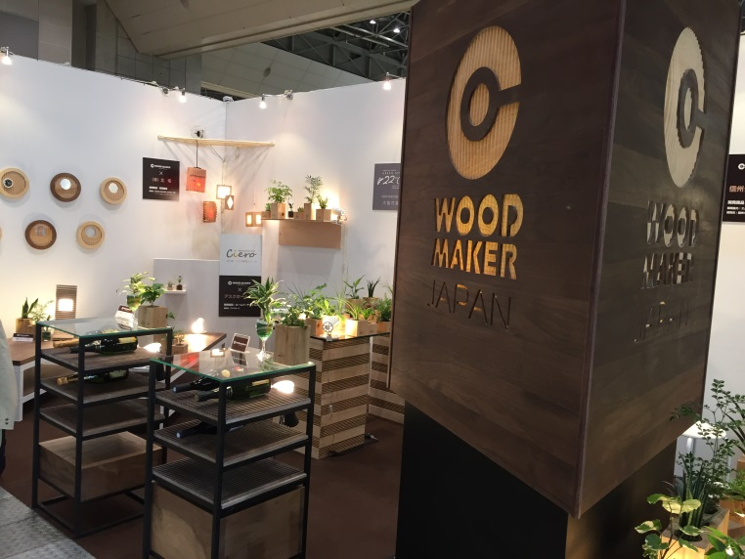
【ｅ-WOOD+】の仕様概要

Slide 2
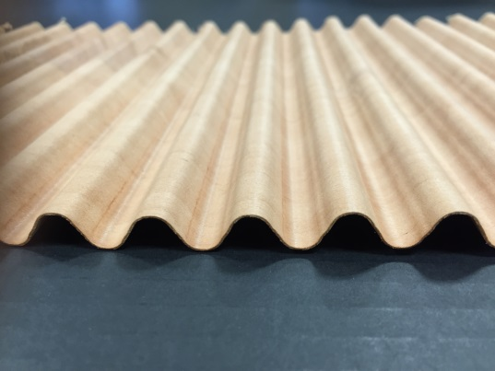
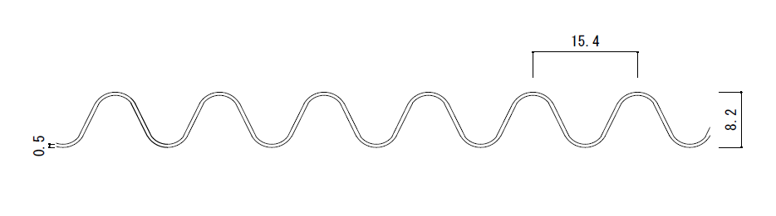
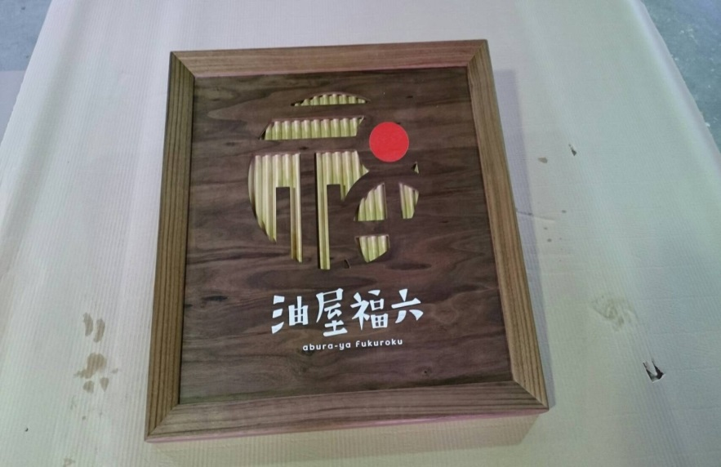
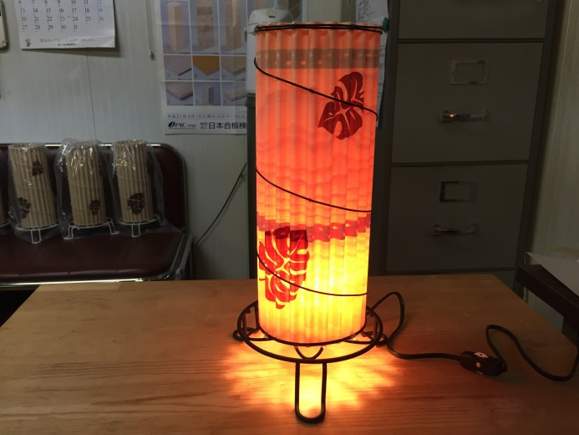
寸法仕様 波型ボード
材厚･･･0.5㎜～1.0㎜
製作最大巾寸法･･･600㎜
製作最大長さ寸法･･･1800㎜

Slide 3
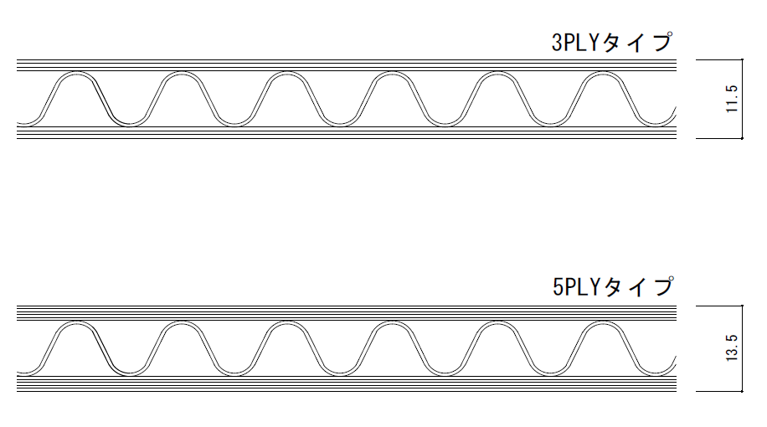
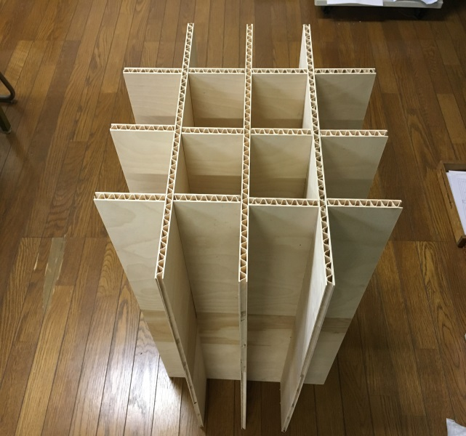
寸法仕様 木製ﾀﾞﾝﾎﾞｰﾙ
材種・・・カバ（標準）
製作最大寸法･･･W900xH1800

Slide 4
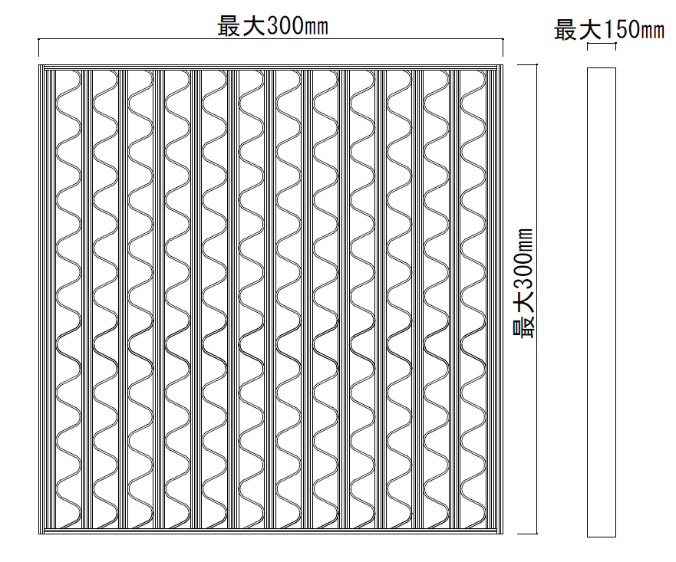
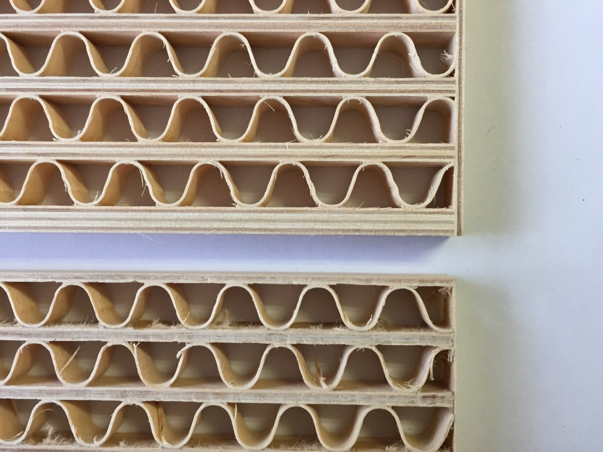
寸法仕様 ハニカムボード
材種・・・カバ（標準）
製作最大巾寸法・・・W300㎜ｘＬ300㎜
厚さ・・・9㎜～150㎜
改良後
改良前

Slide 5
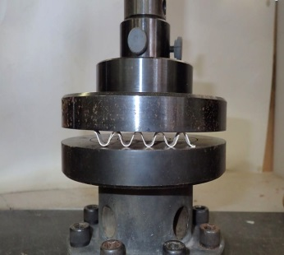
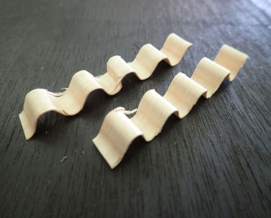

波形ボードの平面圧縮強さの優位性
波形ボード
圧縮強さ
400kPa
強度の違い
圧縮弾性率：6677kPa
写真．平面圧縮強度試験
硬さの違い
40kPa
79kPa
塩ビ波板
図１．波形ボードと塩ビ波板の平面圧縮荷重時の応力ーひずみ曲線
コメント：波形ボードと市販の塩ビ波板を平面圧縮したときの，特性の違いを図１に示す．図は，横軸に圧縮ひずみを，縦軸が圧縮応力となっており，曲線の傾きが急なほど，材料が高弾性（硬く），最大値が大きいほど強度が高いことを示している．図をみると，波形ボードは塩ビ波板と比較して，曲線の立ち上がりが急で，算出された圧縮弾性率は6,677kPaとなり，塩ビ波板の約85倍の硬さを示す．また，波形ボードの圧縮強さは400kPaとなり，塩ビ波板の10倍の強度を示す．この理由としては，図2に示すように，波形に変形固定された木材繊維がトラス効果を発揮し，変形に強く抵抗することが挙げられる．
軸力に優れた木材繊維がトラス状になることで薄板でも高強度を発揮
図2．波形ボードの変形の特徴
表１．波形ボードの平面圧縮強さ
表２．段ボール（市販品）の平面圧縮強さ
試験体 | No. | 平面圧縮強さ
 |  | (kPa)
波形ボード | 1 | 354
 | 2 | 318
 | 3 | 436
 | 4 | 454
 | 5 | 403
 | 6 | 302
 | 7 | 283
 | 8 | 423
 | 9 | 536
 | 10 | 493
 | 平均 | 400
試験体 | No. | 平面圧縮強さ
 |  | (kPa)
段ボール | 平均 | 146
段ボール(Aフルート, ライナ坪量 210g/m²，中芯(普通芯)坪量120ｇ/m²）
コメント：波形ボードの平面圧縮強さの個体ごとの値と平均値を表１に示す．また，一般的な市販段ボールの平面圧縮強さを表２に示す．波形ボードの強度400kPaは，市販段ボールの146kPaを大きく上回っている．このことは，ライナーの貼り合わせで複合化しなくとも，波形ボード単体が高い強度性能を保持していることを示している．この理由としては，(1)波形ボードが強固に変形固定されていること，(2)図２に示すようなトラス形状を保持できていること，(3) 繊維方向に大きな強度低下を伴うことなく変形加工する技術によってトラスの強度を十分に発揮できる軸力を保有していることが挙げられる．また，波形ボードの強度は，単板厚さに比例して増加する．

Slide 6
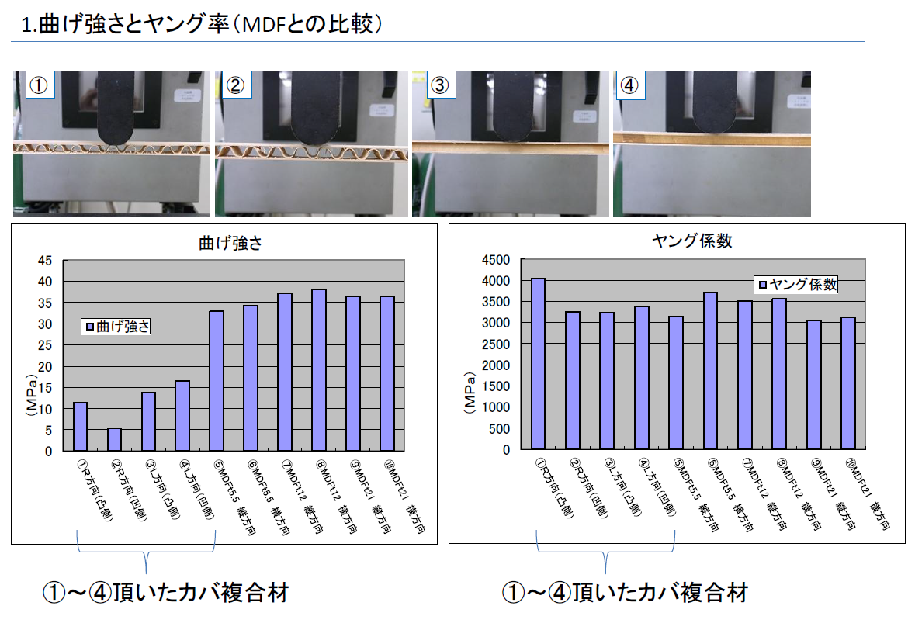
木製ﾀﾞﾝﾎﾞｰﾙの曲げ強さとヤング率

Slide 7
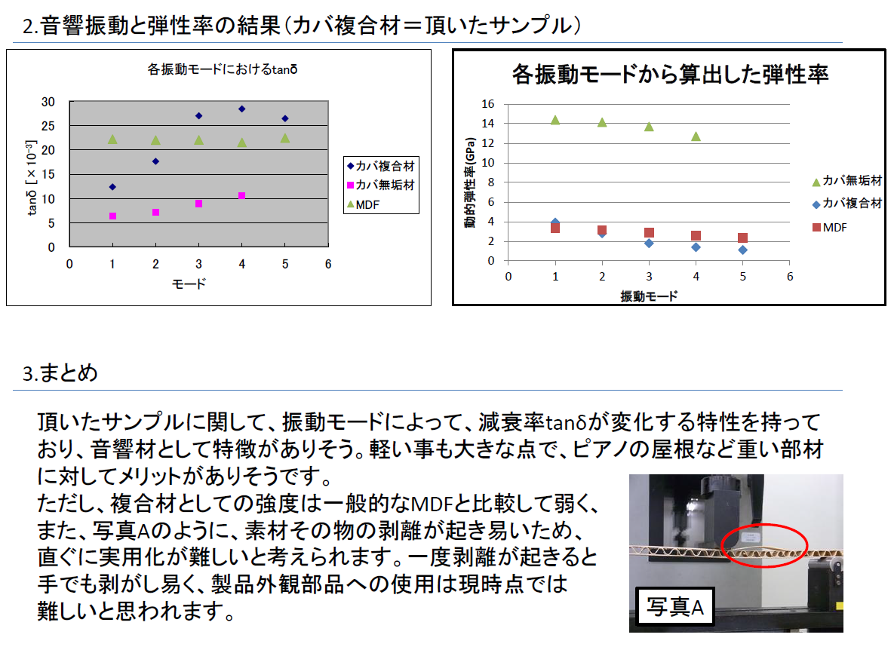
木製ダンボールの音響振動と弾性率

Slide 8
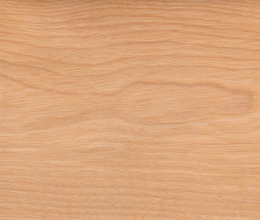
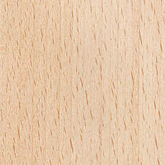
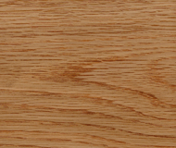
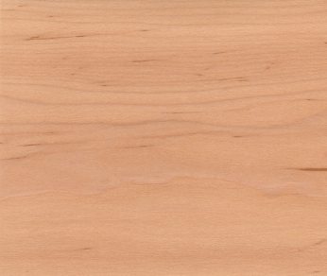
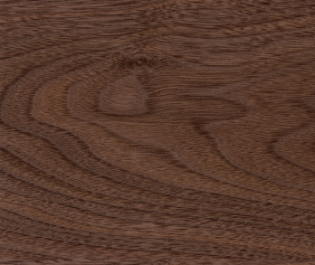
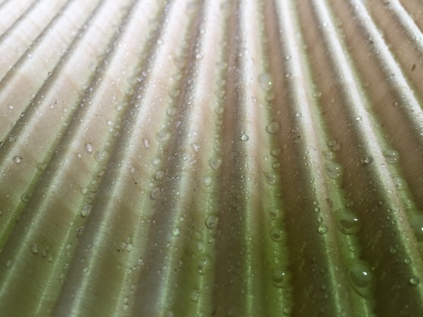
ｅ-ＷＯＯＤ+の材構成
表面樹種・・・標準在庫 カバ
特注品 ブナ ナラ メープル ウォルナット
表面処理・・・無塗装及び撥水コーティング（パラフィンｴﾏﾙｼﾞｮﾝ系） 受注生産品
使用接着剤・・・木製ダンボールの合板部はメラミン・ユリア共縮合樹脂接着剤
合板とｅ-WOOD+との接着にはウレタン系反応性ホットメルト接着剤
（メラミン及びウレタン系は水分に対して脆弱である）
カバ
ブナ
ナラ
メープル
ウォルナット

Slide 9
今後の課題と解決策
課題点・・・波型ボード形状が長期経年により歪む
原因・・・木質無垢材の為、温度湿度環境により歪みが発生する
解決策・・・シリコン系浸透性撥水コーティング剤の改良により質感を保ちつつ
歪みの軽減を補う。（現在コーティングメーカーと研究開発中）
課題点・・・木製ダンボールが長期経年により反りが生じる
原因・・・温度湿度環境と軟質系の接着剤の為、合板の反りに追従できない
解決策・・・接着剤の最終硬化強度がより高いものに変更した。結果ボードの
反り率が0.2%程度に軽減された。

